Slide 1
CNO IV · SEGURIDAD INFORMÁTICA
NO PRESIONES
ESC... TODAVÍA
⌨
PRESS
RELEASE
ESC
Persistencia, asociación temporal y telemetría hacia Kali Linux
Universidad Politécnica de San Luis Potosí
Juan Francisco Ortega Jiménez · 184918
Mtro. Servando López Contreras · 23/08/2026
Notes:
Presentar la actividad como una ampliación controlada del código visto en clase.
[Sources]
- Consigna, código y capturas proporcionados por el alumno.
[/Sources]

Slide 2
ACTIVIDAD 03
La actividad integra tres ampliaciones técnicas y dos entregables
OBJETIVO GENERAL
REQUISITOS CENTRALES
Implementar y documentar, en un laboratorio controlado, un programa que registre eventos de teclado, los asocie temporalmente y transmita telemetría hacia Kali Linux.
1 Persistencia del registro local
2 Fecha, hora, orden e intervalo
3 Envío y recepción en Kali Linux
4 Informe con pruebas y capturas
5 Publicación HTML en el portafolio
Juan Francisco Ortega Jiménez · Fundamentos de Ciberseguridad
02
Notes:
Introducir el objetivo de la consigna y separar los requisitos técnicos de los entregables de documentación.
[Sources]
- Consigna, código y capturas proporcionados por el alumno.
[/Sources]

Slide 3
ACTIVIDAD 03
El listener básico se amplió hasta generar evidencia auditable
CÓDIGO BASE
VERSIÓN AMPLIADA
from pynput.keyboard import Key, Listener
def on_press(key):
print(key)
def on_release(key):
if key == Key.esc:
return False
1 Persistencia en Eventos.txt
2 Fecha, hora, orden y delta_ms
3 Envío TCP a 192.168.56.102:5050
4 Recepción y almacenamiento en Kali
Juan Francisco Ortega Jiménez · Fundamentos de Ciberseguridad
03
Notes:
Comparar el código inicial con los cuatro elementos añadidos para cumplir la consigna.
[Sources]
- Consigna, código y capturas proporcionados por el alumno.
[/Sources]

Slide 4
ACTIVIDAD 03
Cada tecla recorre cinco etapas hasta quedar documentada
El mismo registro se conserva localmente y se transmite a la máquina receptora.
TECLADO
Windows
→
CALLBACK
on_press / on_release
→
REGISTRO
Eventos.txt
→
TCP
Puerto 5050
→
RECEPTOR
Kali Linux
El contador y la marca temporal permiten correlacionar el evento enviado con el evento recibido.
Juan Francisco Ortega Jiménez · Fundamentos de Ciberseguridad
04
Notes:
Explicar el flujo de izquierda a derecha. La red es privada y solo se utilizó en el laboratorio.
[Sources]
- Consigna, código y capturas proporcionados por el alumno.
[/Sources]

Slide 5
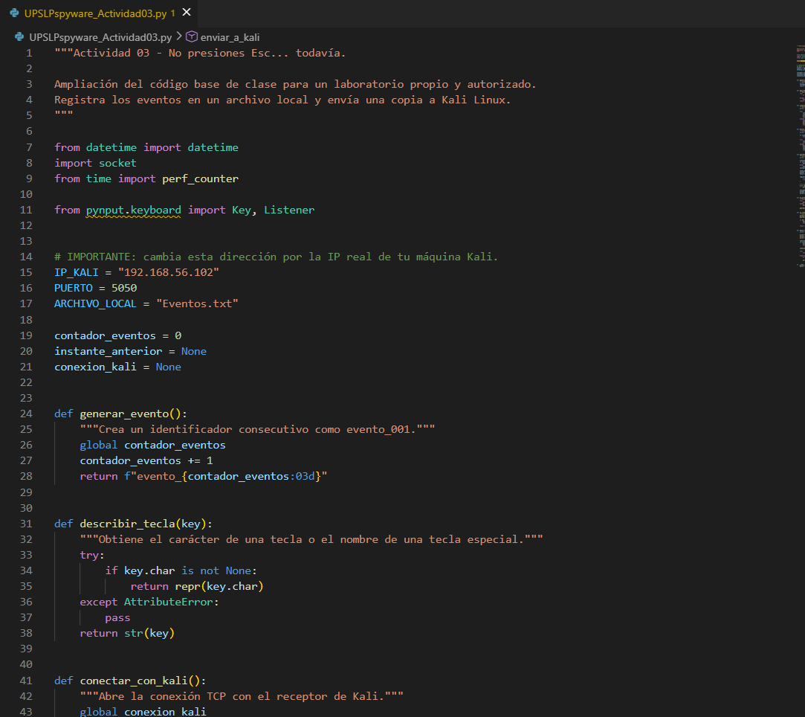
DOCUMENTACIÓN DEL CÓDIGO
Variables y librerías del emisor
datetime
Genera fecha, hora, milisegundos y zona horaria.
socket
Crea la conexión TCP y transmite cada línea a Kali.
perf_counter
Mide el intervalo preciso entre dos eventos consecutivos.
Key + Listener
Identifican teclas especiales y mantienen activos los callbacks.
Juan Francisco Ortega Jiménez · Fundamentos de Ciberseguridad
05
Notes:
Explicar las cuatro librerías, las constantes IP_KALI, PUERTO y ARCHIVO_LOCAL, y las variables de estado. generar_evento crea un folio consecutivo; describir_tecla normaliza caracteres y teclas especiales.
[Sources]
- Consigna, código y capturas proporcionados por el alumno.
[/Sources]

Slide 6
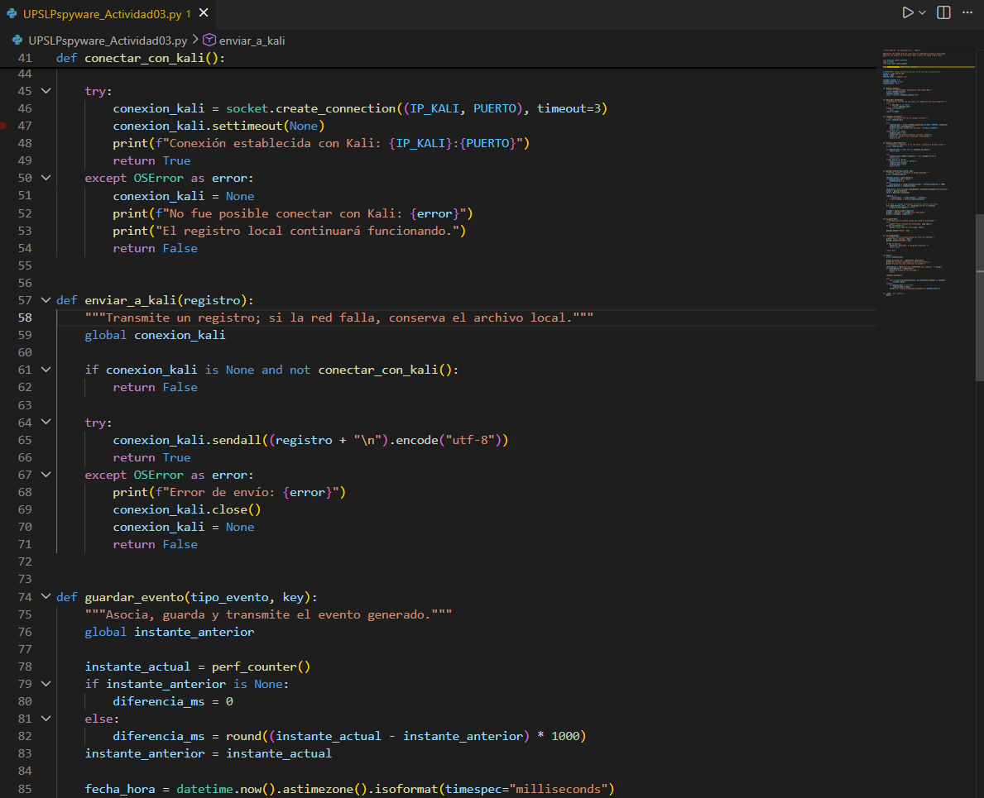
DOCUMENTACIÓN DEL CÓDIGO
La red puede fallar sin provocar la pérdida del registro local
conectar_con_kali()
Abre una conexión TCP con la IP y el puerto configurados. El timeout de 3 segundos evita que el programa permanezca bloqueado si Kali no responde.
enviar_a_kali(registro)
Codifica la línea en UTF-8, agrega un salto de línea y utiliza sendall(). Si ocurre un error, cierra el socket y conserva el evento en Eventos.txt.
Juan Francisco Ortega Jiménez · Fundamentos de Ciberseguridad
06
Notes:
Destacar el principio de tolerancia a fallos: la telemetría es una copia, mientras que la persistencia local sigue siendo la evidencia principal.
[Sources]
- Consigna, código y capturas proporcionados por el alumno.
[/Sources]

Slide 7
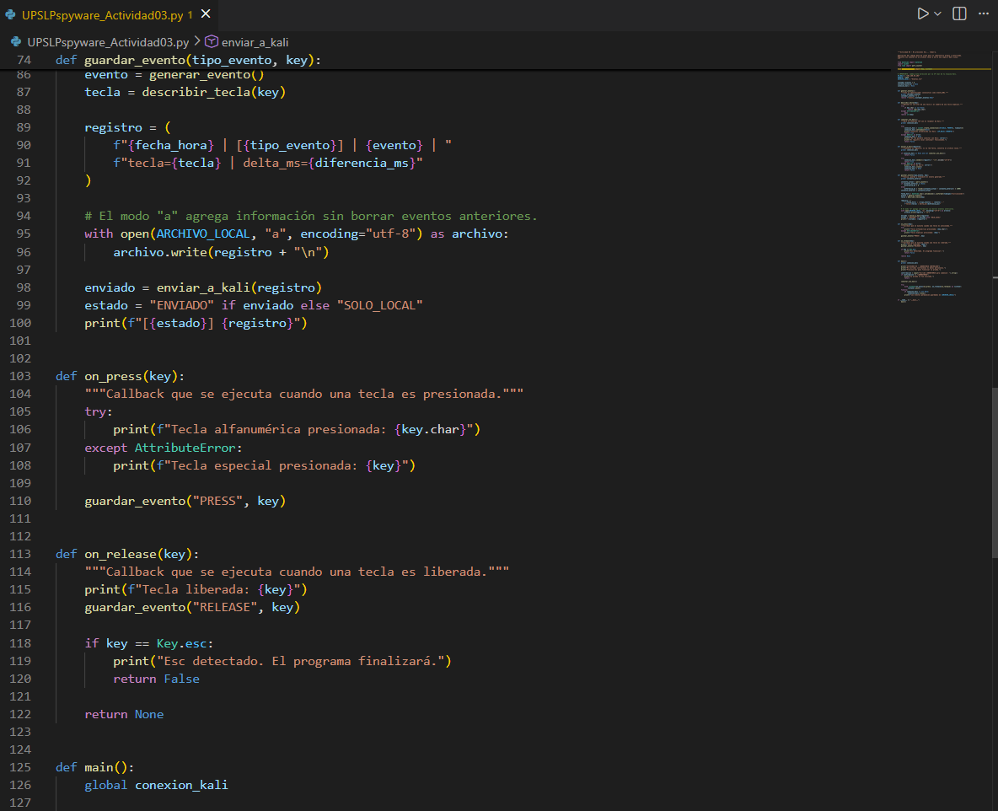
DOCUMENTACIÓN DEL CÓDIGO
guardar_evento convierte cada acción en una línea correlacionable
1
Calcula delta_ms con perf_counter().
2
Genera fecha, evento y descripción de tecla.
3
Escribe en modo a para no borrar datos previos.
4
Envía la misma línea y muestra ENVIADO o SOLO_LOCAL.
Los callbacks on_press y on_release llaman a esta función; Esc devuelve False y termina el listener.
Juan Francisco Ortega Jiménez · Fundamentos de Ciberseguridad
07
Notes:
Recorrer la función en orden. Cada evento queda documentado localmente antes de intentar la transmisión, por lo que una falla de red no elimina la evidencia.
[Sources]
- Consigna, código y capturas proporcionados por el alumno.
[/Sources]

Slide 8
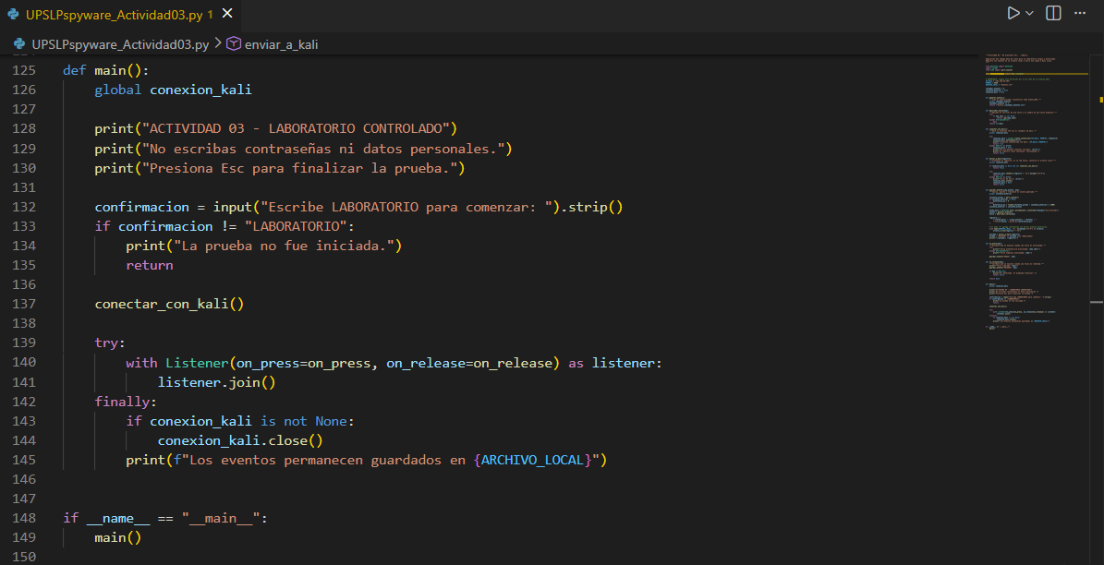
DOCUMENTACIÓN DEL CÓDIGO
main controla el inicio, la escucha y el cierre seguro
Inicio visible
Muestra advertencias y exige escribir LABORATORIO.
Escucha
Listener enlaza on_press y on_release y mantiene el proceso activo con join().
Cierre
finally cierra el socket aun cuando termine la prueba y confirma la ubicación del registro.
Juan Francisco Ortega Jiménez · Fundamentos de Ciberseguridad
08
Notes:
Señalar que el programa es visible, requiere confirmación manual y no se configura para iniciar automáticamente con el sistema.
[Sources]
- Consigna, código y capturas proporcionados por el alumno.
[/Sources]

Slide 9
DOCUMENTACIÓN DEL RECEPTOR
Kali recibe líneas completas y conserva una segunda evidencia
bind
Asocia el servidor al puerto 5050 en todas las interfaces de Kali.
HOST = "0.0.0.0"
PUERTO = 5050
servidor.bind((HOST, PUERTO))
servidor.listen(1)
conexion, direccion = servidor.accept()
listen + accept
Espera una conexión y conserva la dirección IP del emisor.
recv + acumulado
Reconstruye cada línea recibida y la almacena en Eventos_Recibidos_Kali.txt.
El receptor añade su propia hora de recepción y la IP de origen, facilitando comparar ambos extremos.
Juan Francisco Ortega Jiménez · Fundamentos de Ciberseguridad
09
Notes:
Explicar que TCP puede entregar datos fragmentados; por eso el receptor usa un acumulador y procesa cada salto de línea como un registro completo.
[Sources]
- Consigna, código y capturas proporcionados por el alumno.
[/Sources]

Slide 10
ACTIVIDAD 03
La persistencia evita que los eventos desaparezcan al cerrar el programa
with open(ARCHIVO_LOCAL, "a", encoding="utf-8") as archivo:
archivo.write(registro + "\n")
EJEMPLO DE REGISTRO
2026-08-23T22:31:14.085-06:00
[PRESS] · evento_002
tecla=Key.shift · delta_ms=3992
El modo a agrega nuevas líneas sin borrar los registros anteriores. Al terminar el listener, Eventos.txt permanece disponible para su revisión.
Juan Francisco Ortega Jiménez · Fundamentos de Ciberseguridad
10
Notes:
Destacar que la persistencia solicitada se refiere al archivo, no al arranque automático del programa.
[Sources]
- Consigna, código y capturas proporcionados por el alumno.
[/Sources]

Slide 11
ACTIVIDAD 03
Tres datos temporales permiten reconstruir qué ocurrió y en qué orden
MOMENTO EXACTO
ORDEN
INTERVALO
ISO 8601
con milisegundos
evento_001
evento_002
delta_ms
entre eventos
La zona horaria -06:00 evita ambigüedad y facilita comparar Windows con Kali.
2026-08-23T22:31:14.096-06:00 | [PRESS] | evento_003 | tecla=Key.cmd | delta_ms=10
Juan Francisco Ortega Jiménez · Fundamentos de Ciberseguridad
11
Notes:
Relacionar cada campo con las preguntas de la consigna: cuándo ocurrió, en qué orden y cuánto tiempo transcurrió.
[Sources]
- Consigna, código y capturas proporcionados por el alumno.
[/Sources]

Slide 12
ACTIVIDAD 03
Los callbacks distinguen presión, liberación y cierre controlado
def on_press(key):
guardar_evento("PRESS", key)
def on_release(key):
guardar_evento("RELEASE", key)
if key == Key.esc:
return False
PRESS
Se genera cuando una tecla es presionada.
RELEASE
Se genera cuando la tecla deja de estar presionada.
ESC
Devuelve False y finaliza el listener.
Juan Francisco Ortega Jiménez · Fundamentos de Ciberseguridad
12
Notes:
Aclarar que el cierre ocurre al liberar Esc y que el proceso permanece visible.
[Sources]
- Consigna, código y capturas proporcionados por el alumno.
[/Sources]

Slide 13
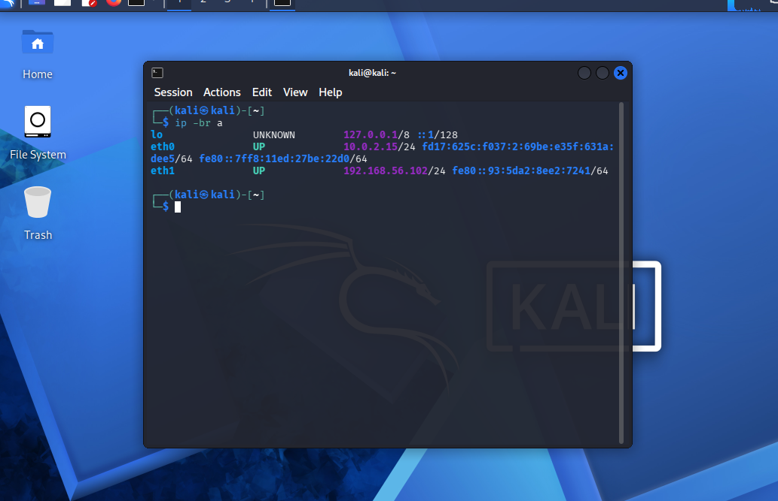
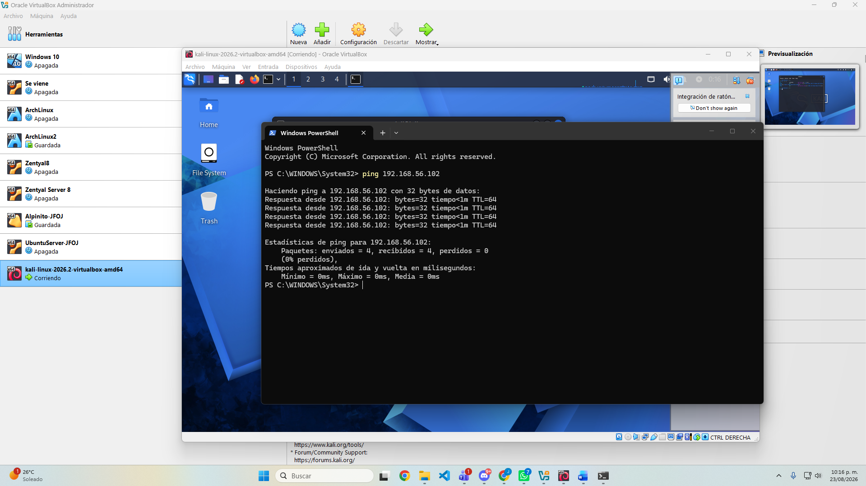
EVIDENCIA DE RED
Windows y Kali se comunicaron mediante una red privada solo-anfitrión
Kali: eth1 · 192.168.56.102/24
Windows: 4 enviados · 4 recibidos · 0 % perdidos
Juan Francisco Ortega Jiménez · Fundamentos de Ciberseguridad
13
Notes:
Mostrar que el adaptador eth1 pertenece a la red privada y que el ping tuvo cero pérdidas.
[Sources]
- Consigna, código y capturas proporcionados por el alumno.
[/Sources]

Slide 14
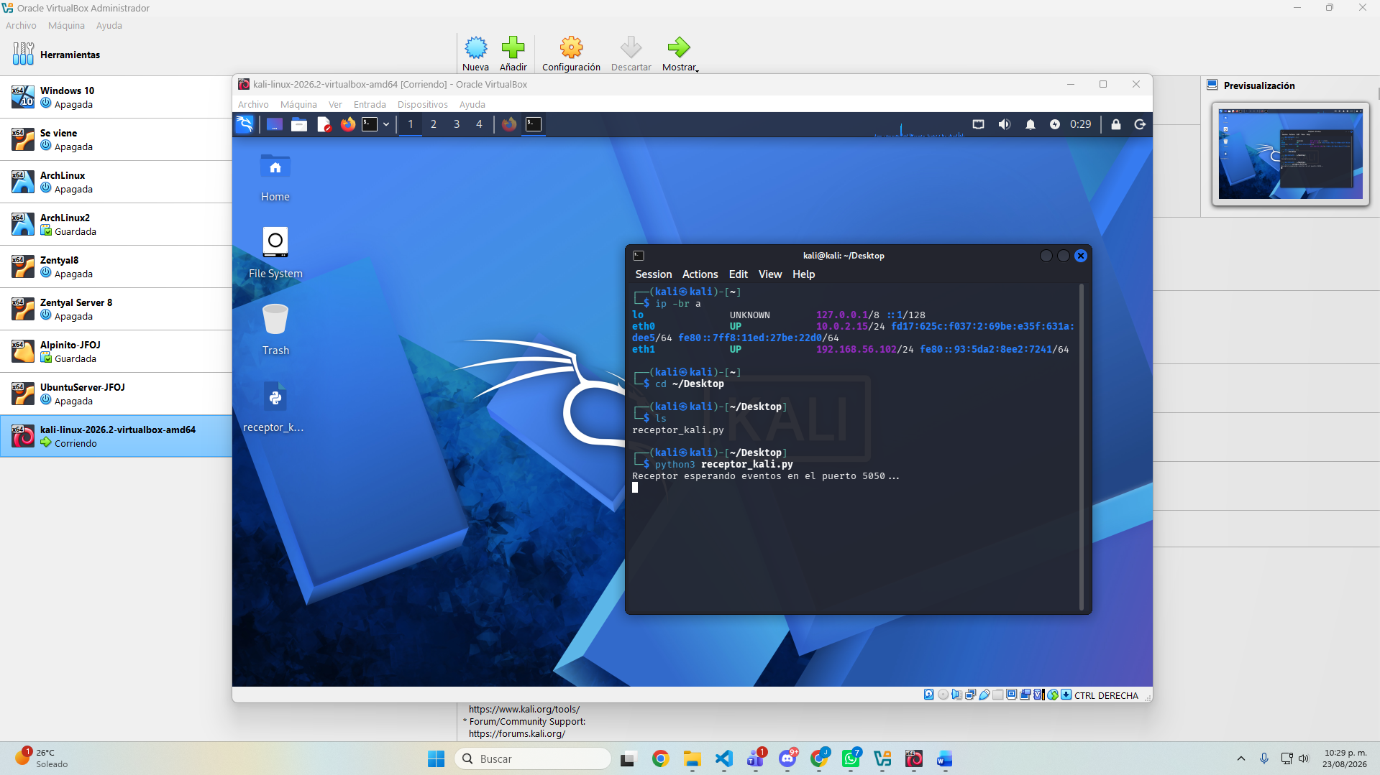
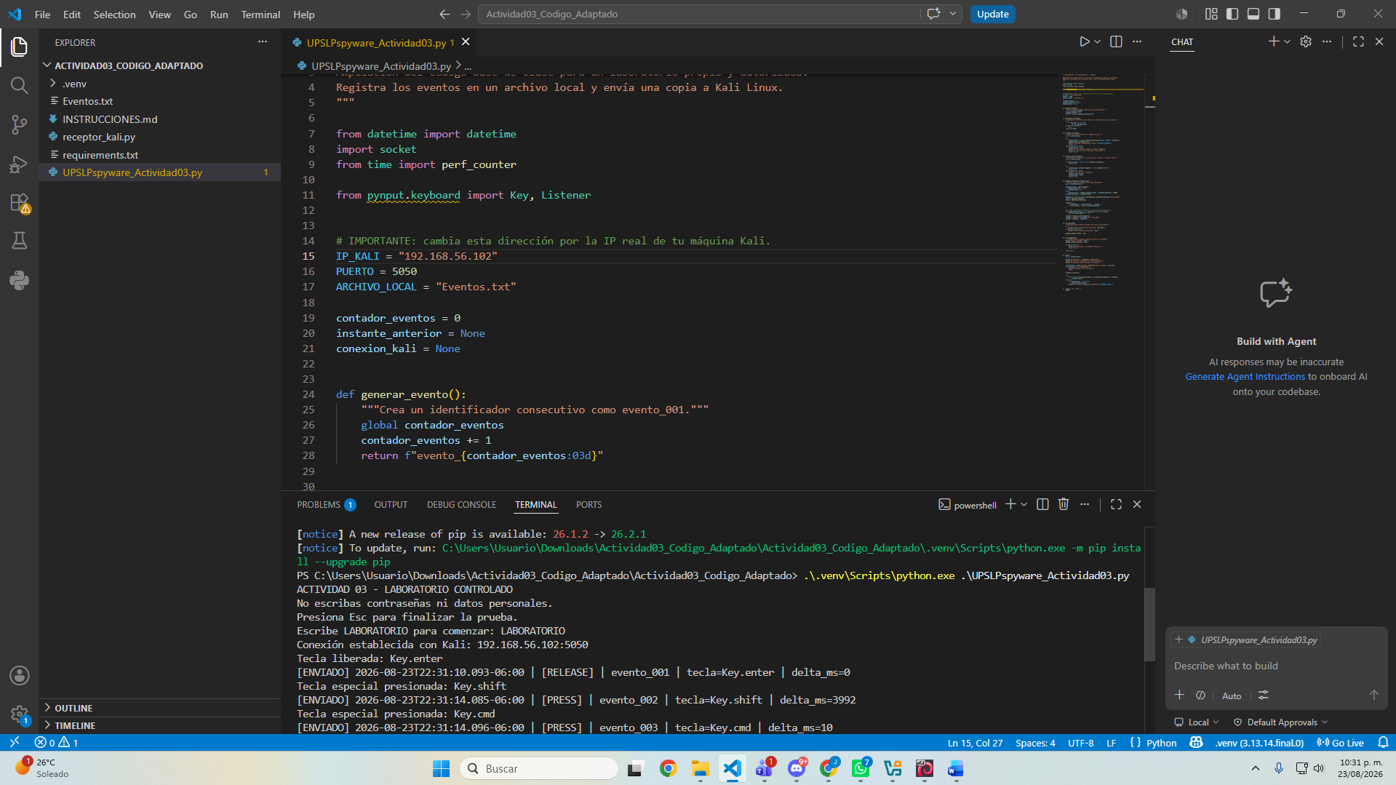
EVIDENCIA DE EJECUCIÓN
El receptor quedó a la escucha antes de iniciar el emisor
Kali: receptor_kali.py · puerto 5050
Windows: conexión establecida y eventos ENVIADO
Juan Francisco Ortega Jiménez · Fundamentos de Ciberseguridad
14
Notes:
Explicar que el receptor se inició primero. La captura de Windows muestra conexión establecida y eventos con estado ENVIADO.
[Sources]
- Consigna, código y capturas proporcionados por el alumno.
[/Sources]

Slide 15
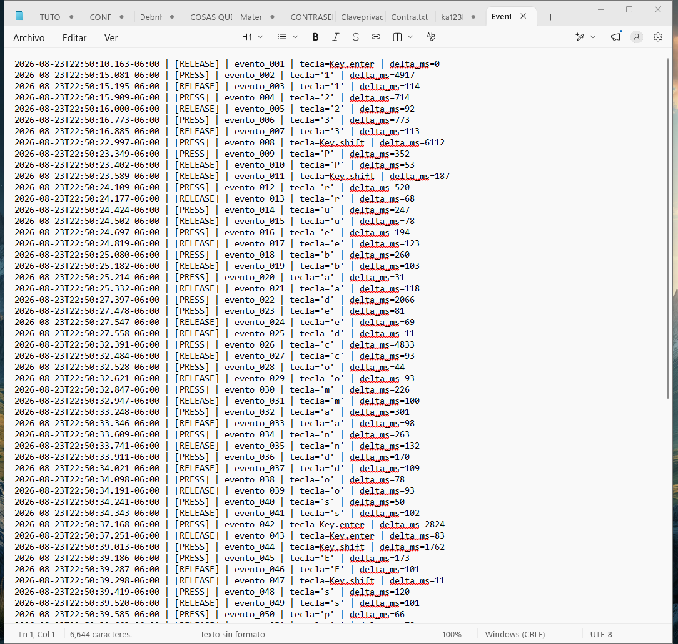
EVIDENCIA DEL ARCHIVO LOCAL
Eventos.txt conservó una secuencia detallada de la ejecución
La evidencia muestra:
• Marca ISO 8601 con -06:00
• Acciones PRESS y RELEASE
• Identificador consecutivo
• Tecla normal o especial
• Intervalo delta_ms
Los registros permanecieron visibles después de cerrar el programa.
Juan Francisco Ortega Jiménez · Fundamentos de Ciberseguridad
15
Notes:
Usar esta captura para demostrar persistencia y asociación temporal. Los valores permiten reconstruir la secuencia sin depender de la consola.
[Sources]
- Consigna, código y capturas proporcionados por el alumno.
[/Sources]

Slide 16
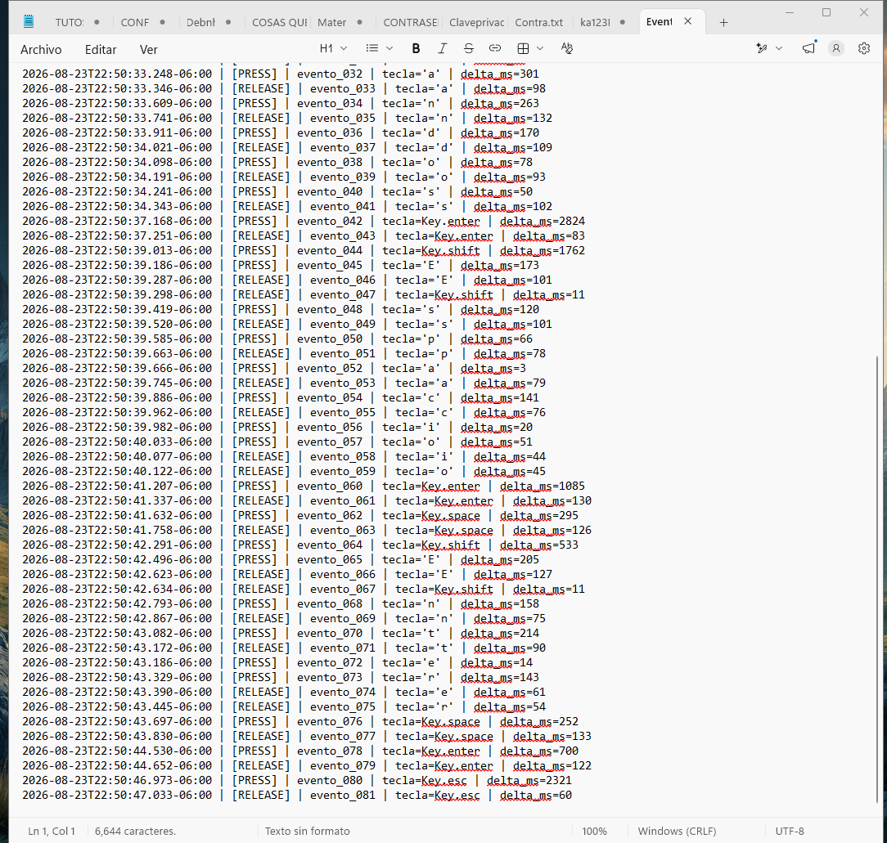
EVIDENCIA DEL CIERRE
Esc quedó registrado como el evento final de la prueba
EVENTO FINAL
evento_081
[RELEASE]
tecla=Key.esc
delta_ms=60
La numeración continua confirma que el archivo mantuvo el orden hasta el cierre.
Juan Francisco Ortega Jiménez · Fundamentos de Ciberseguridad
16
Notes:
Resaltar que el evento 081 corresponde a la liberación de Esc. Esto comprueba el cierre intencional y documentado del listener.
[Sources]
- Consigna, código y capturas proporcionados por el alumno.
[/Sources]

Slide 17
ACTIVIDAD 03
La evidencia cubre los criterios técnicos y documentales de la rúbrica
Persistencia local
Eventos.txt conservó los registros después del cierre
✓
Asociación temporal
Fecha, consecutivo y delta_ms aparecieron en cada evento
✓
Envío de información
Ping correcto, receptor activo y eventos con estado ENVIADO
✓
Informe y evidencias
Código, funcionamiento, pruebas y capturas documentados
✓
Portafolio digital
Publicar HTML, código y presentación con enlaces funcionales
→
Juan Francisco Ortega Jiménez · Fundamentos de Ciberseguridad
17
Notes:
Los primeros cuatro criterios quedan documentados en esta presentación. El quinto se completa al publicar los archivos y la página HTML en el portafolio.
[Sources]
- Consigna, código y capturas proporcionados por el alumno.
[/Sources]

Slide 18
ACTIVIDAD 03
La técnica solo es válida con autorización y controles de laboratorio
ALCANCE APLICADO
RIESGOS QUE SE DEBEN CONTROLAR
• Equipos propios y red aislada
• Ejecución visible y confirmación manual
• Frase de prueba sin contraseñas
• Esc como cierre inmediato
Los eventos de teclado pueden revelar información sensible. En un entorno real serían necesarios cifrado, autenticación, control de acceso y una política limitada de retención.
La práctica no implementa ocultamiento ni arranque automático.
Juan Francisco Ortega Jiménez · Fundamentos de Ciberseguridad
18
Notes:
Vincular la técnica con sus implicaciones dentro de la ciberseguridad. Recalcar el consentimiento y el alcance limitado.
[Sources]
- Consigna, código y capturas proporcionados por el alumno.
[/Sources]

Slide 19
CONCLUSIONES
La práctica integró captura, persistencia y telemetría en un solo flujo
El código base se amplió para registrar eventos PRESS y RELEASE, conservarlos con información temporal y transmitirlos a Kali Linux. La numeración consecutiva y delta_ms facilitaron correlacionar el orden de los eventos.
RESULTADO
3/3
criterios técnicos implementados
La actividad deberá publicarse junto con el código fuente y esta presentación en la página HTML del portafolio digital.
Juan Francisco Ortega Jiménez · Fundamentos de Ciberseguridad
19
Notes:
Cerrar conectando los resultados técnicos con el entregable final del portafolio.
[Sources]
- Consigna, código y capturas proporcionados por el alumno.
[/Sources]

